Slide 1

Psych.IA L’assistant de votre psychiatre pour mieux vous prendre en charge
Notes:
Critères d’évaluation : Innovation – UX/UI- Impact Tech For Good – Complémentarité de l’équipe - Algorithme

Slide 2
Problème
1

Slide 3
Chiffres
Adultes souffre d’un problème de santé mentale au USA.
Risque de mortalité des personnes malades/ le suicide 2 eme cause de mortalité chez les jeunes
Personnes atteinte de problèmes mentaux ne sont pas prisent en charge
Millions de million c’est l’impact mondiale cumulé entre 2011 et 2030
1/5
76 -86%
40-60%
163000
Notes:
Marquer : Arrêt cardiaque; 25 février

Slide 4
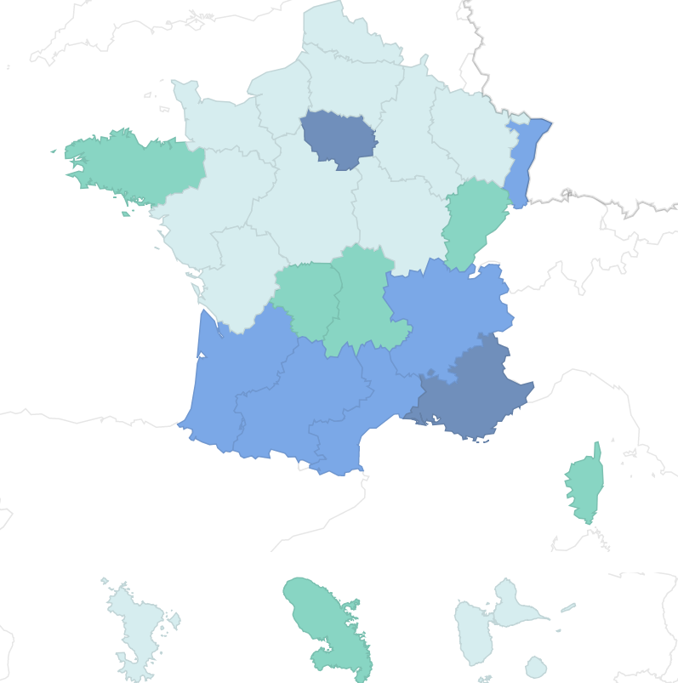
12
22
15
16

Slide 5
Notre solution

Slide 6
Réseaux sociaux
Notes Médicales
Pharmacovigilance
Alertes
Recommandations
Détections
Notes:
Mettre

Slide 7
Application Mobile / Site Web « Médecin »
Malades
Récole de données
Proposition de solution d’éducation thérapeutique
Envois de suivis et d’alerte au psychiatre
Psychiatre
Recevoir, traiter et prioriser les alertes
Dashboard sur l’évolution de Santé des patients
Uploader le résumer des consultation
Suivre et commenter son traitement/effets indésirable
Aide a l’adaptation du traitement

Slide 8
Algorithmes
1

Slide 9
Data / Algorithmes
Réseaux Sociaux
Images « CNN »
Texte « Naïve Bayes »
Note et enregistrement des médecins
Vocal
Texte
Effets indésirable des médicaments
Collaborative filtering « Als »
Notes:
Mettre sur une seule slide formateur + assistant-secouriste . A gauche Assistant-scouriste et à droite Formateur. Eviter de marquer 2 fois chatbot

Slide 10
Démo
1

Slide 11
Equipe :
1
Carlos Rodriguez : carlos.rodriguez@radiofrance.fr
Mathias Gabriel : Mathiagabriel@live.fr
Malik Mouazer : malikmouazer@gmail.com
Youness Drissi Slimani : y.drissislimani@gmail.Com
Khalid Drissi Slimani : khalid.drissislimani@gmail.com
Katia SAHI : Sahikatia7@gmail.com

Slide 12
Merci pour votre attention!
Notes:
Logos Umanis, BeMyApp, Google

